Slide 1



Tema : Objetos Tecnológicos
Profesora: Marjorie Lizana Vergara.
Curso : 6° básico
Mail: profesora.marjorielizana@gmail.com
TECNOLOGÍA
OA: Reconocer que los objetos tecnológicos evolucionan con el paso del tiempo.

Slide 2
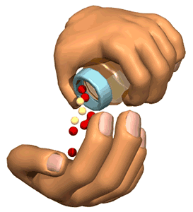
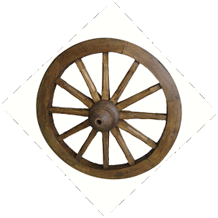
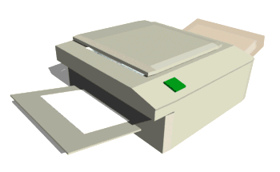

Creación de objetos tecnológicos
El hombre crea objetos tecnológicos para que las personas puedan hacer todo de una manera más fácil, y así mejorar la calidad de vida de todas las personas.
La rueda, la imprenta, los remedios y los computadores, entre muchos otros, son inventos que están presentes en nuestras vidas y nos hacen que todo sea más simple.

Slide 3
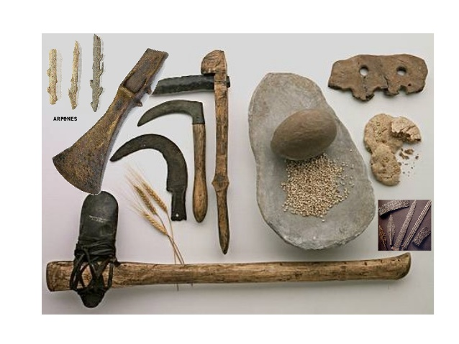
Evolución de los objetos tecnológicos
La gran mayoría de las cosas que nos rodean son objetos tecnológicos, es decir, han sido fabricados por los seres humanos.
Desde tiempos inmemorables, el hombre se hizo de una serie de objetos que le facilitaron su vida. Si pensamos en el hombre prehistórico, este hizo una gran cantidad de herramientas para poder cazar, cortar, contener, etc.

Slide 4
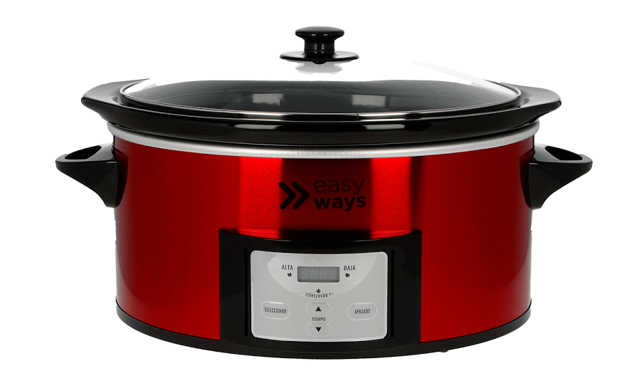
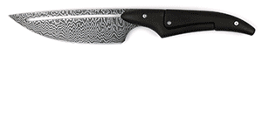
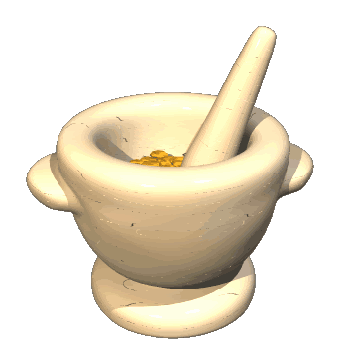
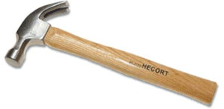
Evolución de los objetos tecnológicos
Es evidente que hoy en día esos procesos se han sofisticado. Se han creado máquinas específicas y de gran complejidad para elaborar objetos, donde hay muy poca intervención de la mano humana en el proceso. Los robots han reemplazado al hombre en varias partes de la cadena productiva. Sin embargo, no hay que olvidar que quienes operan esa máquina, quienes deciden prenderla o apagarla son personas.

Slide 5
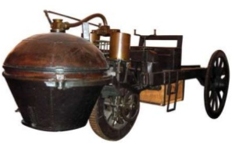
Observemos el siguiente ejemplo de evolución
El automóvil
Al hablar de los primeros automóviles la historia se remonta al antiguo carruaje en el año 1769 impulsado por un motor a vapor, creado por el francés Nicolas Cugnot. Se trataba de un verdadero triciclo con rueda de madera, con llantas de hierro.
Los primeros autos no superaban los 14 km/hr

Slide 6
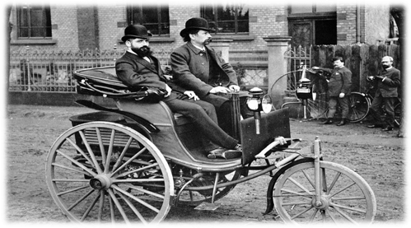
evolución del automóvil
Fue el alemán Karls Benz quien patentó el primer auto con gas, el 29 de enero de 1886.
Más tarde, en el año 1910, el estadounidense Henry Ford masificó su fabricación.

Slide 7
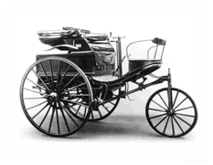
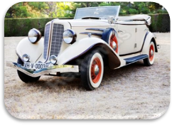
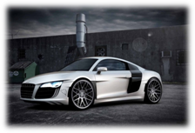
evolución del automóvil
Los primeros automóviles fueron muy incomodos, pero con el paso del tiempo se convirtieron en vehículos muy cómodos y silenciosos.
Benz Wheeler
Año 1886
Audi R8
Año 2007
Graham Paige
Año 1928

Slide 8
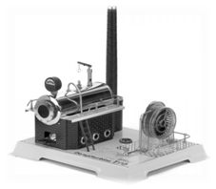
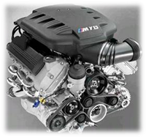
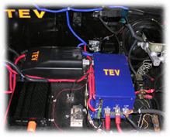
evolución del automóvil
Evolución de los motores:
Los primeros motores fueron de vapor que quemaban carbón o madera.
Los siguientes fueron los de combustión interna que funcionaban con gasolina, diesel u otros productos derivados del petróleo.
Los motores más modernos son los eléctricos que funcionan con energía solar en el caso de tener placas fotovoltaicas o con baterías que se cargan mediante un cable conectando con un enchufe.
Motor a vapor
Motor diesel
Motor eléctrico

Slide 9
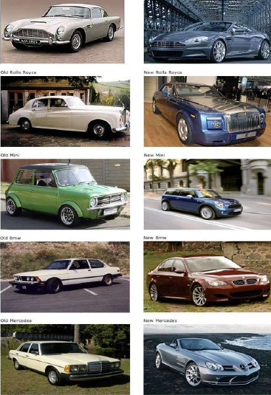
evolución del automóvil
Hasta ahora el automóvil sigue evolucionando y podemos encontrar en el comodidades que años atrás no hubiéramos imaginado.
La historia del automóvil está marcada por la evolución del carruaje autopropulsado al concepto de vehículo como se entiende en la actualidad, que tuvo lugar entre los años 1885 y 1887, periodo en el que Karl Benz y Gottlieb Daimler vendieron sus primeros automóviles, los cuales ofrecían un rendimiento aceptable.

Slide 10
Actividad (se realizará en clases zoom del día jueves 6 de agosto)
Registra y responde en tu cuaderno.
1.- Observa a tu alrededor y elige 5 objetos tecnológicos que utilizas a diario. Regístralo y escribe de que forma lo utilizas.
1)
2)
3)
4)
5)
2.- Indica el nombre y la función de cada uno de los siguientes objetos tecnológicos y dibuja cómo es en la actualidad.
Nombre: ___________________________________ Dibujo de la actualidad
Función:____________________________________
Nombre: ___________________________________ Dibujo de la actualidad
Función:____________________________________

Slide 11
Tarea:
Elige un objeto tecnológico , averigua su evolución en el tiempo, inventor, año, características y prepara una presentación Power Point. Esta la deberás presentar a tus compañeros el día jueves 13 de agosto.
Aspectos a considerar:
La presentación debe ser breve y contener lo siguiente : Nombre del objeto, nombre del
inventor, año, principales características, evolución en el tiempo, acompañada de imágenes.
Importantes : Si no cuentas con las herramientas para realizar un Power Point, puedes realizar actividad en el cuaderno y de igual forma presentárselo a tus compañeros la próxima clase.
En ambos casos, enviar actividad durante la semana al mail profesora.marjorielizana@gmail.com para poder ser proyectado en la próxima clase del día jueves 13 de agosto.

Slide 12



